Slide 1
O PRIMEIRO E EFÉMERO LICEU DA PRAIA 1860/62 Hermínia Curado Ferreira

Slide 2
Breve Contexto histórico
O papel da Igreja no ensino em Cabo Verde demonstra o espírito missionário e colaborante da classe eclesiástica, procurando ultrapassar todos os constrangimentos que foram surgindo ao longo dos vários séculos, relativamente à sua dependência da Coroa portuguesa e do Governo da Metrópole. A centralização de poderes terá contribuído, muitas vezes, para que as decisões se mantivessem em “banho-maria” e chegassem ao nosso Arquipélago, nalguns casos, com algum atraso na sua implementação.
O ensino secundário, teve o seu início em 1860, de uma forma muito tímida, mas terá no entanto servido para que outras iniciativas aparecessem. Destaca-se, em 1866, a criação do Seminário-Liceu em S. Nicolau ¹, viveiro de muitas figuras, que pelo seu trabalho, se destacaram ao longo de décadas no nosso meio cultural.
O Liceu de S. Vicente, em 1917, logo após o encerramento do Seminário-Liceu, ocupou um espaço importantíssimo não só na sociedade mindelense, mas também em todas as ilhas do nosso Arquipélago. O facto de sermos ilhas contribuiu sempre para que algumas medidas surgissem de forma lenta, contradizendo a vontade dos ilhéus. A vontade férrea e a determinação dos cabo-verdianos, contribuiu em certos momentos da nossa história educativa para que o “impossível” deixasse de o ser.
É de realçar também o altruísmo de alguns cabo-verdianos que permitiram nalguns momentos críticos, ultrapassar as dificuldades próprias da época, pondo à disposição dos cidadãos o necessário para que os projetos de ensino se concretizassem.
____________________
¹ O Seminário-Liceu foi criado pelo Decreto de 3 de Setembro de 1866, publicado no Boletim Oficial nº44, de 3 de Novembro de 1866

Slide 3
A relação população/escolas fez sempre parte da preocupação dos responsáveis ad educação e terá impulsionado o crescimento e o aparecimento de outros estabelecimentos de ensino, em vários pontos do país, de forma paulatina até às décadas de 60/70 do século XX e de forma mais dinâmica, a partir de 1975.
Os primórdios do ensino
O núcleo original da formação educativa em Cabo Verde funda-se nas atividades religiosas e doutrinárias. Temos como exemplo, a apresentação do Relatório do Bispo D. frei João Henriques Monis (5 Fevereiro 1845², mostrando a necessidade de criação de escolas em todas as ilhas e de um Seminário-Liceu com internato para 24 alunos, sendo 12 destinados à vida eclesiástica. Em 1847, o Bispo apontava como local da implantação do Seminário Eclesiástico, a ilha Brava, mais concretamente em Santa Bárbara, referindo também os custos deste estabelecimento, que seriam de quatro contos, sendo três para a construção e um para o sustento dos alunos anualmente. Nesta época, foram lançadas as bases legais para a organização geral do ensino primário nas províncias ultramarinas (Decreto de 14 de Agosto 1845³).
Ao longo de vários séculos, foram sendo criadas condições para que a instrução primária fosse uma realidade na então Província de Cabo Verde e paulatinamente se foram dotando as várias ilhas de escolas primárias. No entanto já se fazia sentir a necessidade de um estabelecimento de ensino secundário. Um dos grandes problemas da época era o espaço para a instalação de qualquer “casa de instrução” e, mais uma vez, assiste-se ao dilema vivido em ocasiões semelhantes^{4.}
____________________
² Barcellos, Parte V, 1911, pp.40-41; 45-46
³ Boletim Oficial do Governo Geral Cabo Verde, nº 112, 1845
⁴ Para a instalação do Seminário-Liceu teve de se recorrer a um edifício particular, propriedade do médico Dr. Júlio José dias, situado na Ribeira Brava, ilha de S. Nicolau

Slide 4
Na antiga Praça do Pelourinho, que passou a chamar-se Praça Alexandre Albuquerque, existia um prédio onde funcionavam a Câmara, o tribunal e a Cadeia, que terá sido transferida para um edifício na Ponta Belém. Em 1845 inicia-se a construção de um novo edifício para a Câmara Municipal, mas só se conseguiu deitar abaixo as instalações anteriores. O Governador Arrobas instituiu o imposto de 3% “ad valorem”, pela Portaria nº 162-A, de 27 de Agosto de 1855, tendo dado um novo alento à Câmara Municipal. Esta medida ter-lhe-á custado a exoneração, por não ter autorização para legislar nesse sentido. Caso insólito é que esse mesmo imposto veio a contribuir para a melhoria da cidade ^{5.}
Assim, a 15 de Março de 1859, conclui-se a construção da torre do edifício, colocam-se os sinos, regula-se o relógio, termina-se toda a ordem de cantaria, alvenaria e carpintaria, para além de outras pequenas obras. Em 23 de Julho de 1860, estava a obra concluída e o Engenheiro Januário Correia de Almeida, pede ao Secretário-Geral do Governo, que comunique ao Governador esse facto. As chaves foram entregues ao Presidente Isidoro José de Sousa Carvalho, no dia 24 de Julho de 1860 ^{6.}
O efémero liceu nos Paços do Concelho
Concluídas as obras e entregues as chaves, passa a funcionar neste edifício, além da Câmara Municipal, o Tribunal de Justiça e o Liceu Nacional (Relatório das Obras Públicas, referente ao 2º semestre de 1860, 28/11/1861 ⁷.
____________________
⁵ Este tema é tratado no primeiro texto que integra as Memórias do Liceu da Praia, da autoria de José Évora
⁶ Boletim Oficial do Governo Geral de Cabo Verde, nº 73, 1860
⁷ Boletim Oficial do Governo Geral da Provincia de Cabo Verde, nº 11, 1861

Slide 5
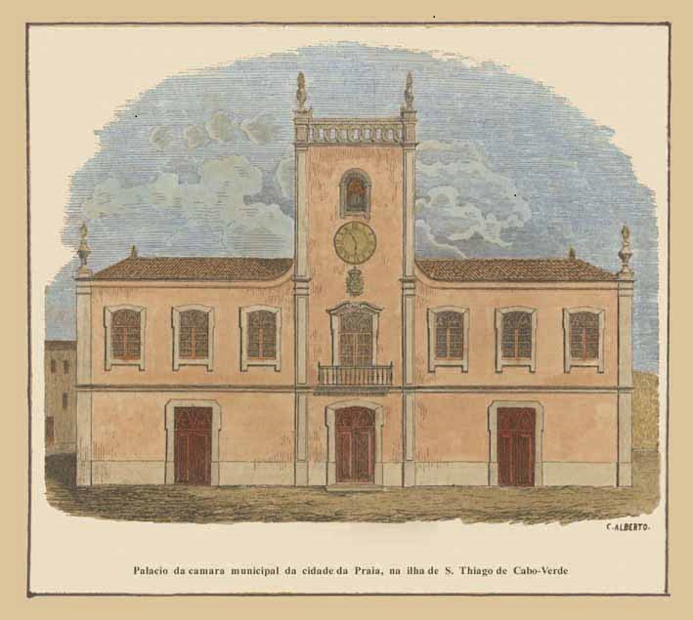
Câmara Municipal da Praia
(Museu de Documentos Especiais, Instituto do Arquivo Histórico Nacional)

Slide 6
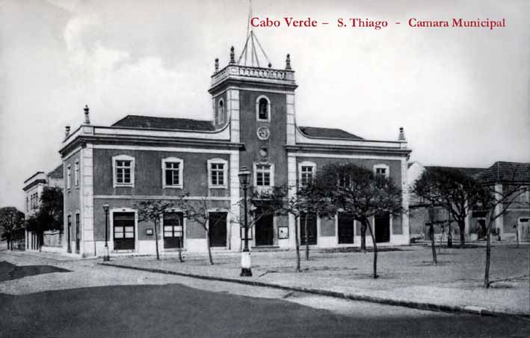
Câmara Municipal da Praia
(Museu de Documentos Especiais, Instituto do Arquivo Histórico Nacional)

Slide 7
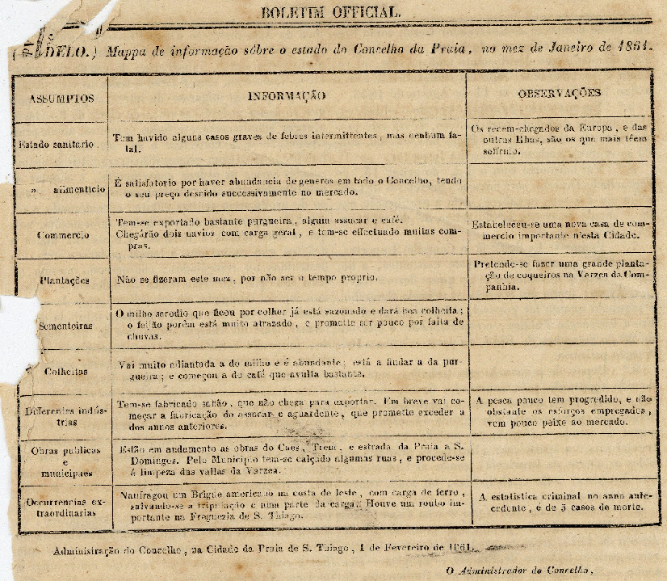
Estava-se no ano de 1860 e em Cabo Verde, tanto o estado sanitário como as colheitas, tinham sido muito regulares. Nesse ano não houve reunião da Junta Geral de Distrito, sinal que “tudo ia no bom caminho”, como é hábito dizer. O Boletim Oficial do Governo Geral de Cabo Verde, nº83, de 22 de Dezembro de 1860 publica um “mapa de informação” elucidativo do estado da Praia de Santiago.

Slide 8
Por ordem régia de 11 de Julho de 1860, foi entregue interinamente ao Engenheiro Civil e Militar da Província, o Capitão de Estado Maior do Exército, Januário Correia de Almeida, o governo da Província. A 15 de Dezembro de 1860, criou por Portaria Provincial nº313 – A, o Liceu Nacional da Província de Cabo Verde e fica aguardando a confirmação do Reino (Boletim Oficial nº 83, pp.392-393).
CIRCULAR Nº 313 – A, 15/12/1860
O Governador Geral da Província de Cabo Verde, considerando devidamente a particular atenção que é mister prestar à Instrução Pública nesta Província, por ser este um dos mais salutares princípios em que se baseiam, o progresso e a felicidade dos povos, considerando mais, que, o estado em que actualmente se acha na mesma Província, esta importante parte da Administração Geral, demanda uma prompta reforma, que remediando desde já os maiores males, promova sucessivamente o seu aperfeiçoamento, e tendo ao mesmo tempo em vista que tal reforma deve aproximar-se quanto possível, ao que sobre este assunto se acha disposto no Decreto de 14 de Agosto de 1845, e posteriores determinações do Ministério da Marinha e Ultramar, sem que todavia se exceda a verba votada para instrução pública no orçamento em vigor na Província; ouvido o Conselho do Governo, determina o seguinte:

Slide 9
1º Ficam estabelecidas na Cidade da Praia, e reunidas em um mesmo edifício para esse fim adequado, as seguintes Cadeiras já existentes: Ensino Primário – Latim – Philosophia Racional e Moral – Theologia – às quais se adicionarão as de Francez – Inglez – Desenho – Mathemática Elementar – Rudimento de Náutica.
2º Estas Cadeiras formarão um Lyceo, que se denominará Lyceo Nacional da Província de Cabo Verde, e será dirigido pelo Professor mais antigo.
3º Serão transferidas desde já para esta Cidade, as Cadeiras que se leccionarão na Cidade da Ribeira Grande.
4º Não podendo reunir-se o antigo Conselho Inspector de Instrução Pública, por ter falecido a maior parte dos seus membros, e achar-se outra parte ausente da Província, fica instaurado o referido Conselho, sendo composto do Governador Geral, como Presidente e dois professores do Lyceo, como Vogaes, além de outros que devidamente tenham sido, ou venham a ser nomeados; tudo em conformidade com o artigo 15º do Decreto de 14 de Agosto de 1845.
5º Em quanto se não acha preparado o edifício exclusivamente destinado para o Lyceo, ficará este provisoriamente estabelecido nos Paços do Concelho, aonde se reunirá também o Conselho Inspector.

Slide 10
6º Em harmonia com o nº2 do artigo 15º do supracitado Decreto, será nomeado Secretário do Conselho um dos seus membros, com a gratificação que lhe é votada no 1º do artigo 3º do orçamento da Província.
7º Reunir-se-á desde já o Conselho Inspector com os professores presentemente existentes, a fim de confecionar os estatutos pelos quaes deverá reger-se o Lyceo, tendo em atenção o referido Conselho e seguindo quanto for possível, a legislação geral sobre a Instrução Pública, e especialmente o Decreto de 20 de Setembro de 1844, na parte relativa à Instrução Primária.
8º Depois de preparado este trabalho, que tendo sido aprovado pelo Governador Geral, em Conselho do Governo terá que subir à aprovação de Sua Majestade, ocupar-se-á em seguida o Conselho Inspector de estudo e adopção das medidas tendentes a regularizar e a aperfeiçoar a Instrução Primária em todos os pontos da Província aonde as cadeiras de tais disciplinas estão estabelecidas ou onde convenha estabelecê-las.
9º Em harmonia com o que se acha disposto nos artigos 12º e 13º do já citado Decreto de 14 de Agosto de 1845, serão nomeados Professores temporários para as Cadeiras de Francez - Inglez – Desenho – Mathematica Elementar e Rudimentos de Náutica – e sob proposta do Conselho Inspector ser-lhe-ão abonadas provisoriamente as competentes gratificações extraídas da verba destinada à escola principal na secção 2º artigo 3º orçamento em vigor na Província.

Slide 11
10º Em toda a reforma provisoriamente determinada e dependente da aprovação de sua Majestade, compreendendo a despesa necessária com o pessoal e material das escolas de toda a Província, não será excedida a verba destinada para Instrução Publica mo artigo 3º da Tabela anexa ao Decreto de 1 de Setembro de 1854.
11º No dia 7 de Janeiro de 1861, terá lugar abertura do Liceu com as Cadeiras que então estiveram providas, e para a sua imediata frequência seguir-se-ha temporariamente um regulamento provisório.
Quartel-general do Gôverno da Província, na Cidade da Praia de S.Tiago, 15 de Dezembro de 1860, Januário Correia de Almeida, Governador Geral interino.
No dia 7 de Janeiro de 1861, teve lugar nos Paços do Concelho, a “abertura em nome d’El-Rei e Senhor D. pedro V, do Liceu Nacional desta Cidade e Província”:
“ Foi este acto acompanhado de todas as solenidades do estilo, e a ele assistiram todas as corporações e militares, povo e o batalhão da 1ª linha; as descargas de fuzilaria e salvas de artilharia faziam ecoar o regozijo que todos experimentaram ao ver despontar a instrução no horizonte deste país.”
(Cabo Verde Boletim de Propaganda e Informação, Julho 1958, p.14).

Slide 12
Os professores das quatro primeiras cadeiras foram nomeados antes da criação do liceu, recebendo os ordenados através do Governo da Metrópole. Relativamente aos professores das outras disciplinas, ficou acordado que receberiam uma ratificação de 120.000 reais anuais e ordenado, mais tarde.
Os estudantes do Liceu Nacional, em número de dez, colocaram o problema da sua deslocação da Ribeira Grande para a Cidade da Praia, argumentando que antes praticamente não tinham despesas e que a transferência dos estudantes para a nova capital requeria outras condições. Requereram para que lhes seja abonado um subsídio para sustentação, de 100 reiais diários. Este pedido é atendido, tendo em conta a conveniência de se promover a habitação de indivíduos que diariamente pudessem exercer o sacerdócio e o próprio desenvolvimento de instrução na Província. Assim, por portaria Provincial nº156 – A, de 13 de Maio de 1861, foi autorizado o abono de 100 reis aos 10 estudantes do Liceu Nacional da Província de Cabo Verde (Boletim Oficial nº21, 1861⁸)
_____________________
⁸ Apud Novo Jornal de Cabo Verde, de 17 de Agosto de 1996, Os pelourinhos da Praia, de Henrique Lubrano de Santa Rita Vieira.

Slide 13
Illmo. Senhor
Este cobre dois Requerimentos um do Professor de Francez e Inglez e outro do dos Rudimentos de Nautica do Licêo Nacional desta Província, os quaes pedem a gratificação de 120$000 reis anuais, que lhes foi arbitrada por Portaria do Governo Geral n.º327 de 22 de Dezembro do anno transacto, que manda tirar a dita gratificação da Secção 2.ª do art.3º do orçamento. Acho justa a pretenção dos suplicantes, por que entendo que deve ser remunerado o seo trabalho, que fiados na promessa do Governo até hoje têem feito. O que peço a V.Sr:ª se digne levar ao conhecimento do Ex.mo Conselheiro Governador Geral.
Deus guarde a V.Sr.ª. Licêo Nacional desta Província de Cabo Verde a Cidade da Praia, 24 de Julho de 1861.
Ex.mo Sr. Secretário Geral do Governo da Província
C/C
Damião Caetano de Souza
Director do Lycêo
Carta do Director do Liceu, Damião Caetano de Souza, de 24/07/1861⁹
Entretanto, a confirmação do governo colonial, relativamente à gratificação e ao ordenado dos professores, nunca mais chegavam à Província e estes, cansados de esperar (ver documento supra) e vendo o trabalho mal reconhecido, pediram as suas exonerações.

Slide 14
Alguns professores do Liceu Nacional da Praia foram transferidos “para desempenhar as funções do seu cargo no Seminário Liceu creado por decreto de 3 de Setembro do anno próximo findo (1866) e estabelecido na ilha de São Nicolau” (Portaria 8, de 26/1/1967).
O Liceu Nacional da Província de Cabo Verde foi extinto por portaria datada de 7 de Janeiro (confirmar no livro) de 1867.
Por ocasião das comemorações do primeiro centenário da elevação da Villa de Santa Maria à categoria de cidade, José Soares de Brito Júnior, Presidente da Câmara Municipal, apresentou um breve historial do primeiro Liceu, “que sucumbiu ao silêncio e falta de sanção do governo colonial”.
“Os desejos do Governador que fundou este estabelecimento eram bons, salutares e regeneradores, porem, esses desejos e a esperança firme que os habitantes desta Província por eles conceberam, sucumbiram ao silêncio e falta de sanção do Governo da Metrópole! E assim é que tudo marcha nas nossas possessões ultramarinas, o que profundamente lamentamos.”
(Cabo Verde Boletim, Julho 1958, pp 14-15).
Embora o Liceu Nacional da Praia instalado nos Paços do Concelho tivesse tido uma duração efémera, pois funcionou só dois anos, terá sido com certeza o húmus que veio fertilizar o chão da nossa terra, dando lugar a outras iniciativas.
_____________________
⁹ S.G.G. – AHN, Carta do Director do Liceu, Damião Caetano de Souza, de 24/07/1861. Cxª. 666

Slide 15
Passaram 115 anos. Os Paços do Concelho acolhem a Assembleia Nacional do país independente
Cento e quinze anos após a instalação do primeiro liceu na Câmara Municipal, a 1ª e 2ª Sessões Legislativas, nos dias 4 e 5 de Julho de 1975, tiveram lugar nos Paços do Concelho, onde funcionou o primeiro e efémero Liceu da Praia. Recordamos este importante momento de celebração de um país livre e soberano. O edifício da Câmara voltou a expressar o simbolismo que carrega desde o tempo em que nele se instalou o primeiro liceu de Cabo Verde.
Às 16:30 horas, reuniram-se no salão da Câmara Municipal da Praia, os Deputados eleitos por todos os círculos eleitorais de Cabo Verde, a fim de constituírem a Assembleia Nacional de Cabo Verde, sob proposta do Secretário-geral do Partido Africano para a Independência da Guiné e de Cabo Verde – PAIGC, Senhor Aristides Pereira. Assim, foi constituída uma Mesa Provisória que orientaria os trabalhos da Assembleia até à eleição da Mesa definitiva. Foram designados os Deputados, o Senhor Oswaldo Lopes da Silva, Carlos Lineu Soares Miranda e Manuel da Costa Barros. Após a leitura da Acta de Apuramento Geral da Eleição para a Assembleias Nacional de Cabo Verde e verificada a identidade dos Deputados, o Presidente declarou constituída a 1ª Assembleia Popular de Cabo Verde.
Passou-se à eleição da Mesa efectiva da Assembleia, sob a proposta do Senhor José Luís Fernandes. Para Presidente, Abílio Augusto Monteiro Duarte, 1º Vice-presidente, o Olívio Melício Pires, 2º Vice-presidente, Alexandre Ramos de Pina, 1º Secretário, o Senhor Luís de Matos Monteiro da Fonseca e 2º Secretário, o

Slide 16
Senhor Rolando Lima Barber.
Após a instalação da Mesa, o Presidente declarou aberta a 1ª Sessão da Assembleia Nacional Popular, tendo os Deputados prestado juramento colectivo. Às 17:40 a Sessão foi suspensa para que o Presidente acompanhasse à saída, o Senhor Alto Comissário da Republica Portuguesa em Cabo Verde. Retomados os trabalhos, foram convidados para tomarem assento na Mesa, os Senhores Francisco Mendes e João Bernardo Vieira, respectivamente Comissário Principal e Presidente da Assembleia Nacional Popular da Republica da Guiné Bissau.
Em seguida foi aprovada a seguinte Ordem do dia:
- Aprovação do Texto da Proclamação da República de Cabo Verde;
- Aprovação da Lei da Organização Política do Estado;
- Eleição do Chefe de Estado ou Presidente do Conselho de Estado;
- Eleição do Primeiro-Ministro;
- Adopção da Lei que atribui ao Camarada Amílcar Cabral o título de Fundador da Nacionalidade.
O Texto da Proclamação da Republica de Cabo Verde, foi aprovado por aclamação, a Lei da Organização Política do Estado foi aprovada por unanimidade. Para Chefe de Estado foi eleito por aclamação, o Senhor Aristides Maria Pereira, Secretário-geral do PAIGC. Também por aclamação foi eleito para Primeiro-Ministro, o Senhor Pedro Verona Rodrigues Pires, Presidente da Comissão Nacional de Cabo Verde do PAIGC. A Lei que atribui ao Camarada Amílcar Cabral o título de Fundador da Nacionalidade, foi igualmente adoptada por aclamação.

Slide 17
A IIª Sessão Legislativa teve lugar no mesmo espaço, no dia 5 de Julho, tendo o Presidente declarado aberta a Sessão às doze horas e trinta minutos, com a presença de todos os Deputados. O Presidente fez referência ao momento histórico que tinham acabado de viver, com a proclamação da Independência de Cabo Verde e em seguida confirmaram as decisões adoptadas no dia anterior. Propôs para a Ordem do dia desta Sessão, a prestação do juramento do Presidente da República, o Senhor Aristides Maria Pereira e do Primeiro-Ministro, Pedro Verona Pires, de acordo com os artigos, décimo segundo e décimo sexto da Lei sobre a Organização Política do Estado.
Seguiu-se o juramento e os cumprimentos da praxe.
O Presidente da Assembleia (da varanda da Câmara Municipal) dirige algumas palavras ao povo, informando-o dos trabalhos da Assembleia Nacional Popular e das eleições realizadas. Em seguida, o Presidente da Republica dirigiu uma histórica comunicação ao Povo de Cabo Verde e a Sessão foi encerrada pelo Presidente da Assembleia, às catorze horas e quinze minutos.¹⁰
_____________________
¹⁰ Assembleia Nacional Popular, Diário das sessões, 1ª Legislatura, Sessão nº4, de 4 de Julho de 1975 e 2ª Sessão nº 5, de 5 de Julho de 1975.

Slide 18
REFERÊNCIAS BIBLIOGRÁFICAS
Assembleia Nacional Popular, Diário das Sessões, Iª Legislatura, 1ª Sessão Legislativa, Sessão de 4 de Julho de 1975.
Assembleia Nacional Popular, Diário das Sessões, Iª Legislatura, 2ª Sessão Legislativa, Sessão de 5 de Julho de 1975.
Barcellos, Christianno José de Senna, (1911). Subsídios para a História de Cabo Verde e Guiné: Memórias apresentadas à Academia Real das Sciências de Lisboa, Parte V (1843 – 1853), Lisboa: Typographia da Academia Real das Sciências de Lisboa.
Boletim Oficial do Governo Geral de Cabo Verde, nº 112/1845, Praia: Imprensa Nacional.
Boletim Oficial do Governo Geral de Cabo Verde, nº73, de 16 de Agosto de 1860. Praia: Imprensa Nacional.
Boletim Oficial do Governo Geral de Cabo Verde, nº83, de 22 de Dezembro de 1860. Praia: Imprensa Nacional.
Boletim Oficial do Governo Geral de Cabo Verde, nº11/1861, de 16 de Agosto de 1860. Praia: Imprensa Nacional.
Cabo Verde, Boletim de Informação e Propaganda, nº33, Ano III, 1/7/1952, pp.29-32.
Cabo Verde, Boletim de Informação e Propaganda, nº41, Ano IV, 1/2/1958, pp.28.

Slide 19
Carvalho, Alberto (1986). Do Classicismo-Romantismo ao Realismo da Claridade ou a Escola da Dialéctica da Autenticidade Possível, Lisboa.
Carvalho, Maria Adriana Sousa (2011). O Liceu em Cabo Verde: Um Imperativo de Cidadania (1857-1975). Praia: edições Uni-CV.
Ferreira, Hermínia Curado (1990). Surgimento e Evolução da Instituição Liceal de Cabo Verde – Sua integração nas reformas da instrução pública (seus antecedentes na Escola Primária Superior, Escola Principal, Liceu de Cabo Verde de 1860). Praia.
Silva, Adriano Duarte. A instrução Pública em Cabo Verde. Boletim da Agência Geral das das Colónias, Separata nº45, Lisboa, Março 1929, pp. 172-179.
Vieira, Henrique Lubrano de Santa Rita. Os pelourinhos da Praia. Novo Jornal de Cabo Verde, 17 de Agosto 1996.

Slide 20
Muito Obrigada pela Atenção

